Slide 1
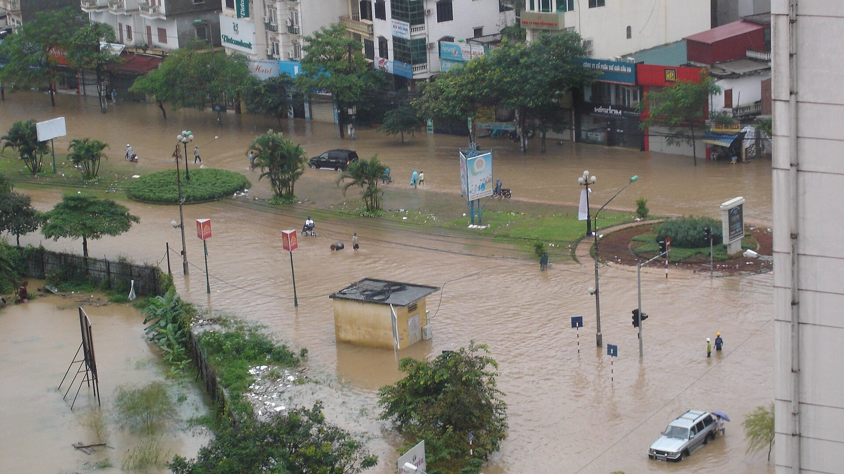
SOSLink
Điều phối tin cầu cứu mùa lũ bằng AI
Không một lời kêu cứu nào bị bỏ sót, và ca nguy hiểm nhất được xử lý trước
Ảnh: Trung Hòa Nhân Chính, Hà Nội, 11/2008. Phan Trong Nghia, CC BY-SA 3.0, đã cắt
Notes:
Giới thiệu tên đề tài. SOSLink là nền tảng giúp các nhóm cứu hộ xử lý lượng lớn tin cầu cứu trong mùa lũ, từ lúc tin đến cho tới khi ca được đóng.

Slide 2
Tóm tắt
Vấn đề
Khi lũ lên, tin cầu cứu đến dồn dập trên mạng xã hội dưới dạng văn bản tự do.
Các bản đồ hiện có cho biết ai cần cứu và ở đâu. Sau đó, việc gộp tin, phân công và đóng ca vẫn là khoảng trống cần kiểm chứng.
Giải pháp
AI đọc tin, trích thông tin, đề xuất gộp và mức ưu tiên.
Con người duyệt và phân công. Đội cứu hộ báo kết quả để đóng ca, người gửi tra cứu được tiến trình.
Bước tiếp theo
Bản thiết kế đã xong: use case, user story, IA, wireframe, dữ liệu.
Cần phỏng vấn 3–5 nhóm cứu hộ để xác nhận vấn đề, rồi xây bản demo trong 5 tuần.
Mục tiêu: không một lời kêu cứu nào bị bỏ sót, và ca nguy hiểm nhất được xử lý trước.
Notes:
Nói ba ý trong một phút: vấn đề, giải pháp, và điều nhóm cần. Nhấn mạnh rằng các công cụ hiện có đã làm tốt phần bản đồ, SOSLink tập trung vào phần điều phối sau đó.

Slide 3
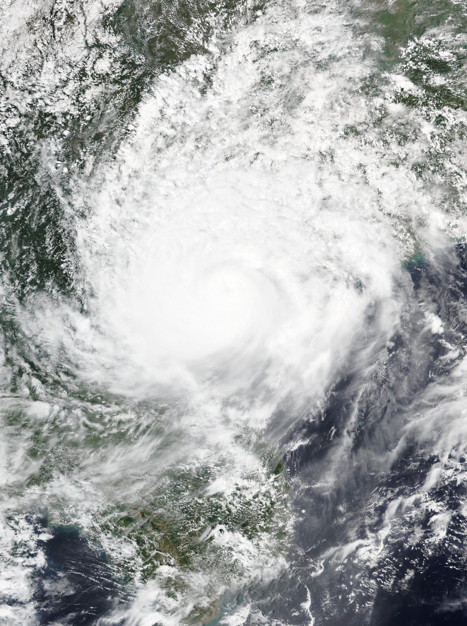
Vấn đề
Điều gì xảy ra với một lời kêu cứu khi nước lên
Ảnh: bão Yagi, 7/9/2024. MODIS, NASA Terra, phạm vi công cộng
Notes:
Chuyển sang phần vấn đề. Ảnh là bão Yagi lúc đổ bộ vào Việt Nam tháng 9/2024.

Slide 4
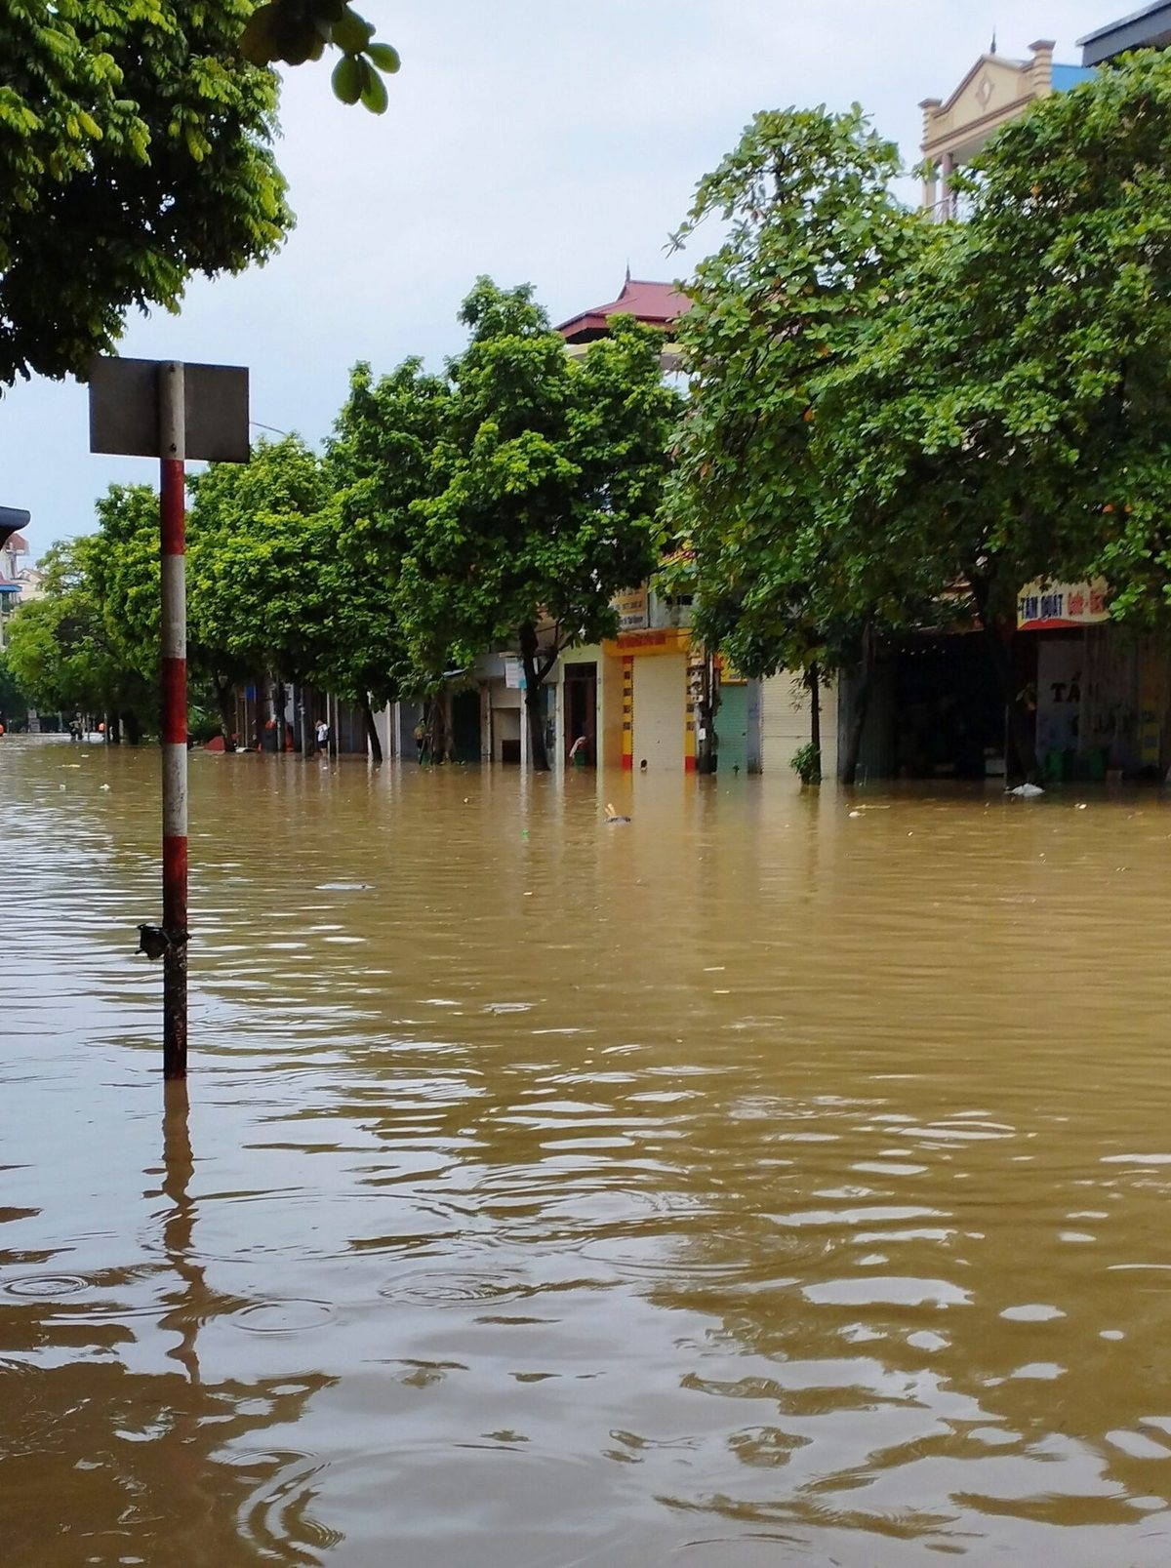
Hai đợt thiên tai gần đây đã làm hàng trăm người chết và mất tích
336
người chết và mất tích
Bão Yagi, tính đến sáng 13/9/2024 (số tạm thời)
113
người chết, riêng tại Đắk Lắk
Mưa lũ cuối tháng 11/2025
Nguồn: RFA · Tuổi Trẻ · Ảnh: Thái Nguyên, 9/2024. Hoàng Lương, CC0
Notes:
Hai con số nhắc lại mức độ nghiêm trọng. Lưu ý số của Yagi là số tạm thời tại thời điểm 13/9/2024; nên kiểm tra số chính thức mới nhất trước khi trình bày.

Slide 5
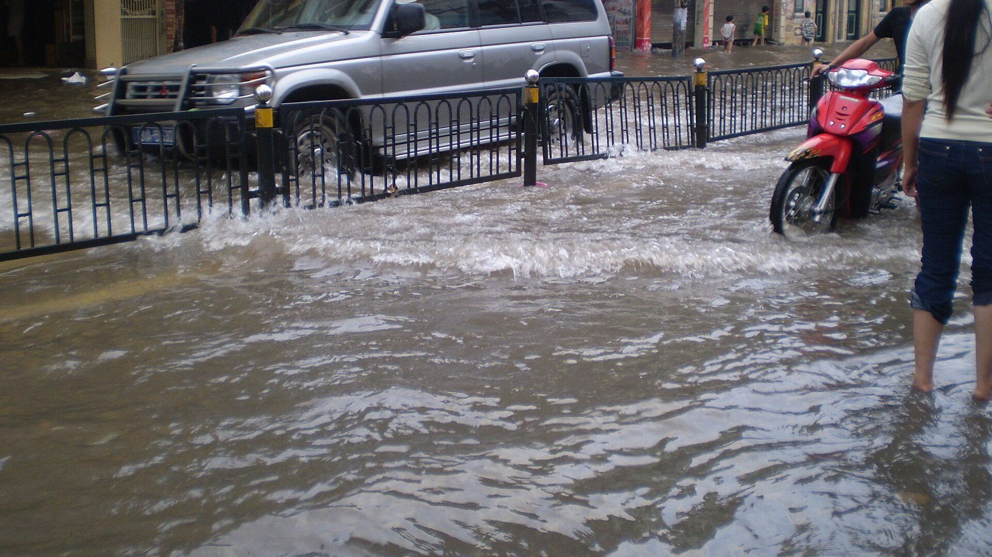
Khi nước dâng, người dân kêu cứu bằng những dòng tin vội trên mạng xã hội
Khi nước dâng, người dân kêu cứu bằng những dòng tin vội trên mạng xã hội
Ví dụ do nhóm tự viết
“cứu vs ạ, nhà e ở gần cầu Sông Ba thôn 3 hòa thịnh, nc lên tới mái r, có 2 cụ già vs bé 8 tháng, đt 09xx xx1234 goi ko dc thì gọi số chị e”
Hơn 10.000
lời kêu cứu trong 4 ngày trên Zalo, năm 2020
Khoảng 70.000
người báo đang gặp khó khăn trên Zalo, bão Bualoi 2025
Ảnh: Hà Nội, 2008. Ngocnb, CC BY-SA 3.0, đã cắt · Số liệu: Znews · Nông nghiệp & Môi trường
Notes:
Đọc to ví dụ tin nhắn. Đây là tin do nhóm tự viết để minh họa, không phải tin thật. Máy khó đọc những tin như vậy bằng quy tắc cứng, và con người đọc hàng nghìn tin như vậy thì quá tải.

Slide 6
Theo giả thuyết của nhóm, mỗi tin hiện đi qua nhiều bước thủ công và thường không có báo cáo lại
Người dân đăng tin trên Facebook, Zalo
Tình nguyện viên đọc và chép tay
Ghi vào nhóm chat hoặc bảng tính
Điều phối viên tự đoán mức khẩn cấp
Gọi hoặc nhắn đội cứu hộ
Đội đến nơi
Điểm đứt: đội cứu hộ thường không có kênh báo lại. Tình nguyện viên và điều phối viên không biết ca nào đã xong, còn người gửi không biết đã có ai nhận tin chưa.
Giả thuyết dựng từ báo chí, cần xác nhận khi phỏng vấn nhóm cứu hộ
Notes:
Sơ đồ này là giả thuyết dựng từ báo chí, nhóm chưa phỏng vấn đội cứu hộ thật. Điểm cần chú ý là mũi tên cuối: nếu đội không báo lại, không ai biết ca đã xong chưa.

Slide 7
Bảy painpoint cần giải quyết, phần lớn còn phải kiểm chứng với đội cứu hộ thật
P1
Tin tự do, viết tắt, thiếu địa chỉ
Mất thời gian đọc và gọi lại
P2
Lượng tin tăng đột biến
Quá tải, bỏ sót
P3
Một ca bị đăng nhiều lần
Nhiều đội đến một nơi, nơi khác không có ai
P4
Tin cũ, tin chưa xác minh
Lãng phí lực lượng
P5
Ưu tiên theo cảm tính
Ca nguy hiểm bị xử lý muộn
P6
Không biết ca nào đã được cứu
Không đóng được ca, dễ cứu trùng
P7
Người gửi không biết tin đã được nhận
Hoảng loạn, đăng lại nhiều lần
Mức bằng chứng
P2 có số liệu.
Các điểm còn lại là giả thuyết từ báo chí.
Notes:
Nói thật với mentor: chỉ P2 có số liệu trực tiếp, các điểm còn lại là giả thuyết. Đây là lý do bước tiếp theo là phỏng vấn nhóm cứu hộ.

Slide 8
Các công cụ hiện có đã đưa điểm cầu cứu lên bản đồ
Giải pháp | Làm được gì | Chưa thấy trong nguồn công khai
Zalo SOS | Gửi vị trí và tình trạng, hiện chấm đỏ trên bản đồ, có kết nối tổng đài 112 | Xử lý bài đăng tự do
thongtincuuho.org (2025) | Tự quét bài đăng, AI nhận diện địa danh, gắn điểm lên bản đồ; gần 3.000 người dùng trong 24 giờ | Gộp tin trùng, xác minh, phân công, đóng ca
cuuhomientrung.info (2020) | Hơn 2.000 tình nguyện viên tổng hợp dữ liệu, có đường dây nóng | Cách theo dõi trạng thái từng ca
Tổng đài 112 | Kênh chính thức, trực 24/7 | Không thay thế được; SOSLink luôn nhắc gọi 112
“Chưa thấy trong nguồn” không có nghĩa là các dự án đó không có tính năng. Nhóm cần dùng thử và hỏi người vận hành trước khi khẳng định.
Zalo SOS · 112 · thongtincuuho: Tuổi Trẻ · VTC · cuuhomientrung: Tuổi Trẻ
Notes:
Đề tài này không phải chưa ai làm. Cần chủ động nói điều này. Cột cuối là điều nhóm chưa thấy trong nguồn công khai, chưa chắc các dự án không có. Nhóm cần dùng thử và hỏi người vận hành.

Slide 9
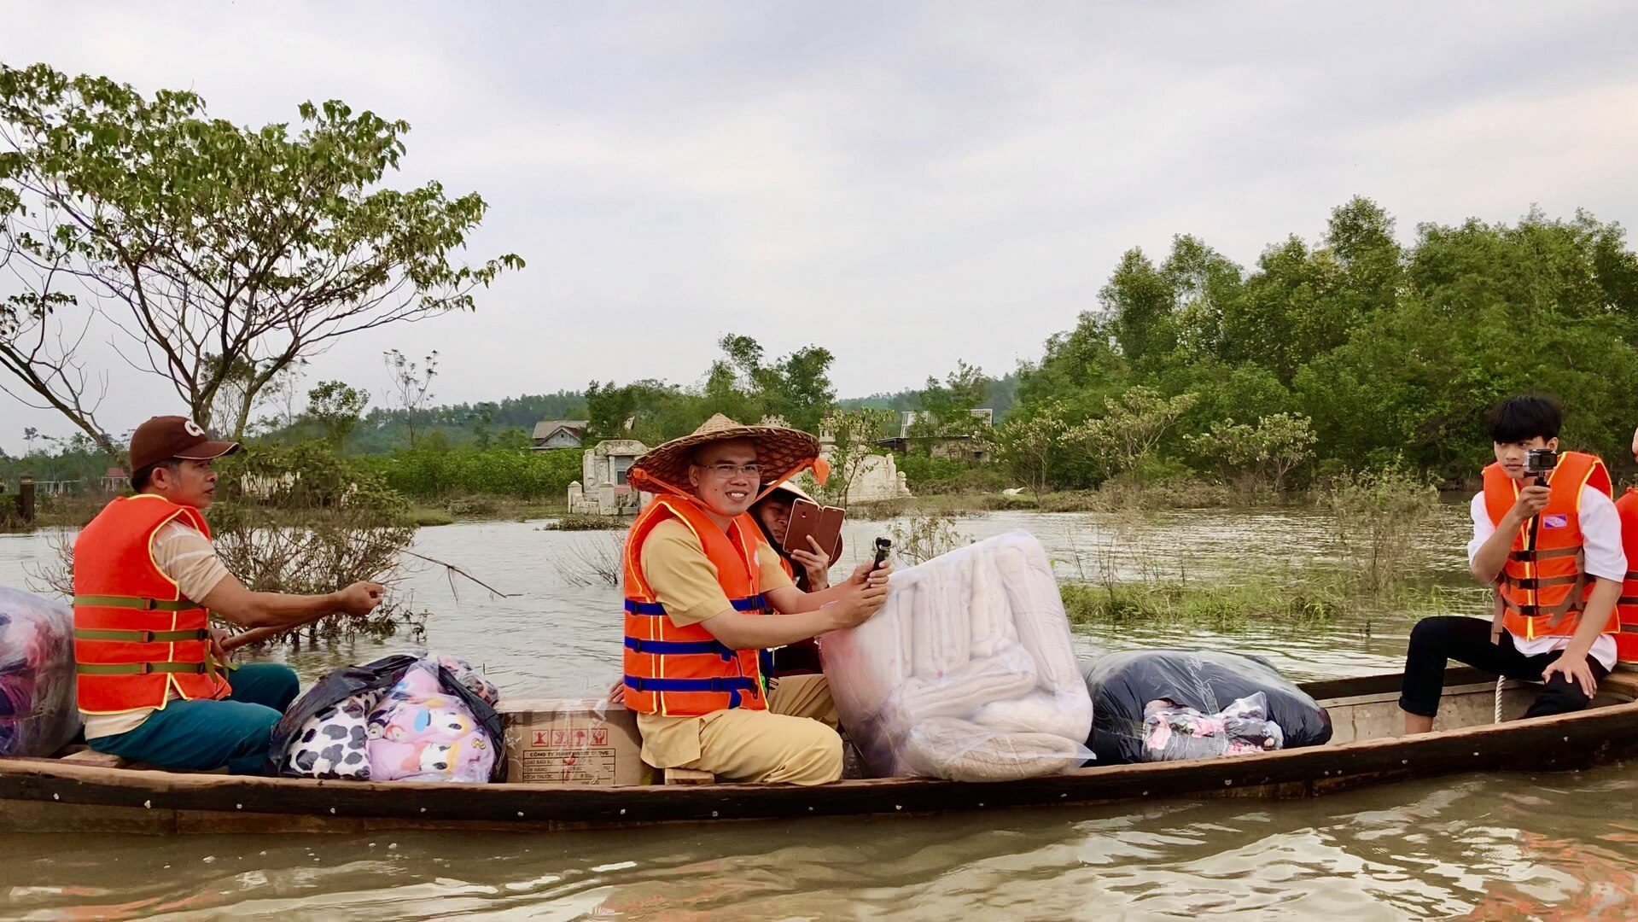
Đã có công cụ trả lời
Ai cần cứu, và ở đâu?
SOSLink tập trung vào
Đã có ai đi cứu chưa? Ai đi? Xong chưa?
SOSLink bổ trợ các bản đồ sẵn có, không cạnh tranh trực tiếp
Ảnh: thuyền chở hàng cứu trợ, Huế, 2020. Nguyenngocthanhtoan, CC BY-SA 4.0
Notes:
Đây là slide quan trọng nhất của phần vấn đề. Các công cụ hiện có trả lời câu hỏi bên trái, SOSLink tập trung vào câu hỏi bên phải.

Slide 10
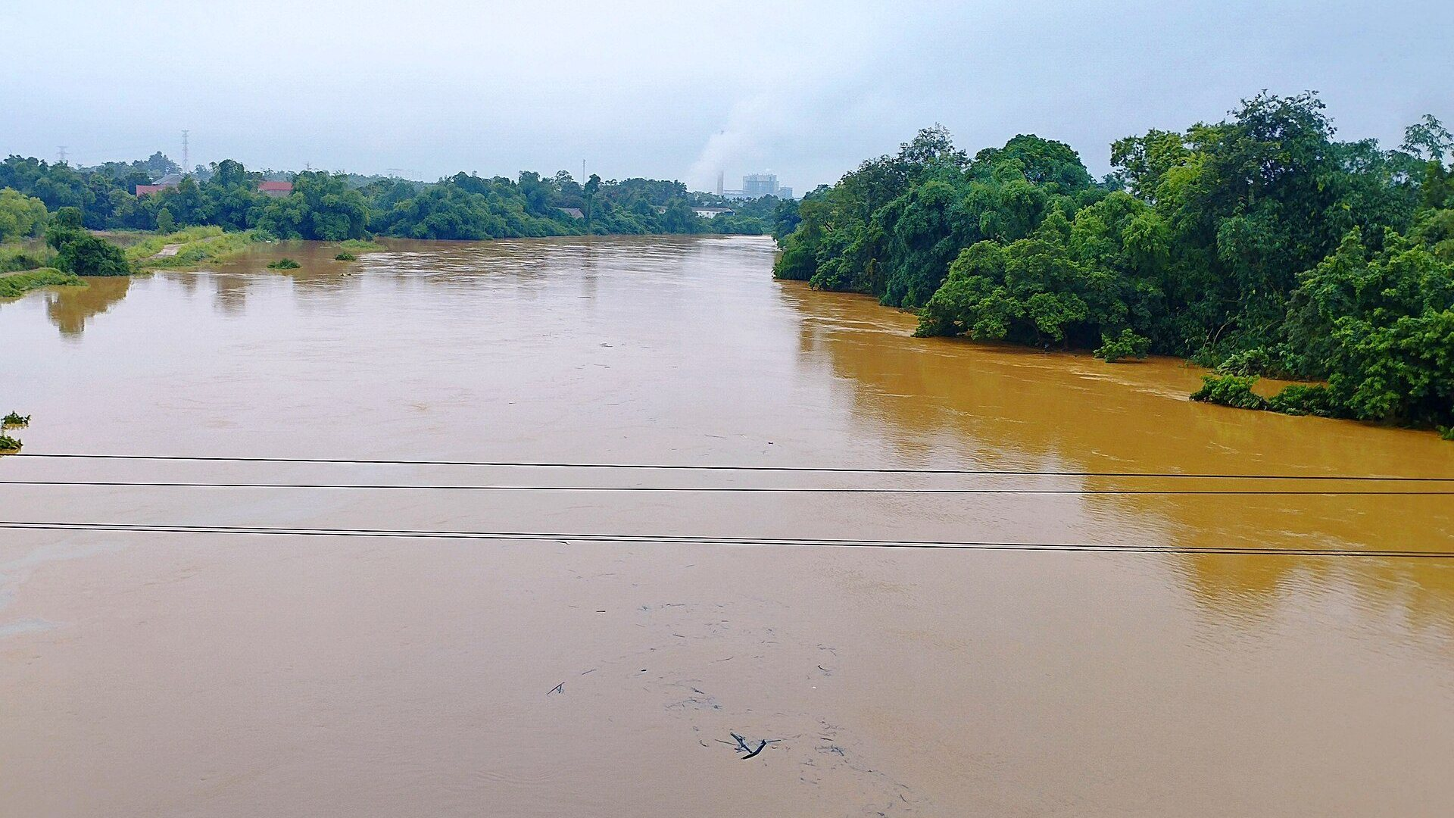
Giải pháp
Workflow AI từ tin nhắn đến ca đã đóng
Ảnh: sông Cầu, Thái Nguyên, 2025. Bacthai20, CC0
Notes:
Chuyển sang phần giải pháp.

Slide 11
SOSLink đưa mỗi tin qua một workflow có người chịu trách nhiệm đến lúc đóng ca
Tin vào
Form web, dán tin, Zalo OA
Lưu tin gốc
Cấp mã tra cứu ngay
AI xử lý
Trích xuất, định vị, gộp, ưu tiên
Người duyệt
So tin gốc với kết quả AI
Phân công
Hệ thống gợi ý, người chọn đội
Đội cứu hộ
Nhận việc, báo kết quả
Đóng ca
Người gửi tra cứu, có báo cáo
AI tự động
Con người quyết định
Hệ thống
Tự động nhờ AI: mọi tin được đọc và sắp xếp trong nền. Giữ lại cho người: những quyết định liên quan đến tính mạng.
Notes:
Đi từ trái sang phải. Màu tím là bước AI tự động, xanh đậm là bước của con người, xám là bước hệ thống. Đây là phần automation workflow mà mentor yêu cầu.

Slide 12
AI biến một tin viết vội thành thông tin có cấu trúc mà điều phối viên dùng được ngay
Tin gốc
“cứu vs ạ, nhà e ở gần cầu Sông Ba thôn 3 hòa thịnh, nc lên tới mái r, có 2 cụ già vs bé 8 tháng, đt 09xx xx1234 goi ko dc thì gọi số chị e”
AI đề xuất (minh họa)
Địa chỉ: gần cầu Sông Ba, thôn 3, Hòa Thịnh
Số người: 3
Nhóm yếu thế: 2 người già, 1 trẻ sơ sinh
Tình trạng: nước ngập tới mái
Điện thoại: 09xx xx1234
Đề xuất mức P1: nguy hiểm tính mạng
Lý do: nước tới mái, có trẻ 8 tháng và 2 người già. Độ tin cậy 0,86.
Tính khả thi: VictimFinder đạt F1 0,919 trên tweet tiếng Anh (bão Harvey); tiếng Việt phải tự đo
Notes:
Ví dụ này do nhóm tự viết, kết quả là minh họa cho định dạng đầu ra, chưa phải kết quả đo được. Nói rõ nhóm chưa đo trên tin tiếng Việt thật. Nghiên cứu VictimFinder đạt F1 0,919 trên tweet tiếng Anh, chỉ cho thấy hướng này khả thi.

Slide 13
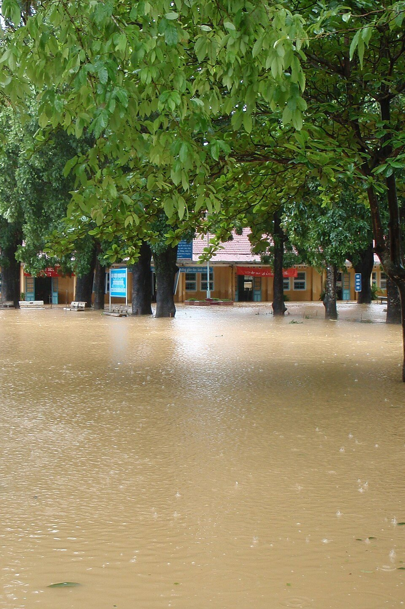
AI chỉ đề xuất, con người giữ mọi quyết định liên quan đến tính mạng
Không tin nào bị mất
Tin gốc được lưu trước mọi xử lý AI và luôn hiện cạnh kết quả AI.
AI không tự hành động
AI không được phân công, đóng ca, gộp ca hay hạ mức ưu tiên.
Không chắc thì ưu tiên cao hơn
AI lỗi hoặc độ tin cậy dưới 0,6: tối thiểu P2 và cần người đọc.
Vẫn chạy khi AI hỏng
Tin chuyển sang hàng đợi đọc tay, không dừng tiếp nhận.
Ảnh: trường học ở Huế, bão Ketsana, 2009. Lưu Ly, CC BY 3.0, đã cắt
Notes:
Đây là bối cảnh liên quan đến tính mạng, nên AI bị giới hạn có chủ đích. Bốn quy tắc này không được thương lượng khi triển khai.

Slide 14
Mức ưu tiên chỉ tự tăng; muốn hạ, người duyệt phải ghi lý do
P1
Nguy hiểm tính mạng: Trên mái nhà, nước đang lên, người bị thương, trẻ sơ sinh mắc kẹt
Hạn phân công
10 phút
P2
Khẩn cấp: Bị cô lập, có người già và trẻ em, sắp hết nước uống hoặc thuốc
Hạn phân công
30 phút
P3
Cần hỗ trợ: Cần nhu yếu phẩm, chưa nguy hiểm ngay
Hạn phân công
2 giờ
P4
Thông tin: Báo tình hình chung, hỏi thăm người thân
Hạn phân công
Không có
Hai lớp độc lập: AI đề xuất mức, còn bộ từ khóa nguy hiểm chạy riêng và chỉ có thể nâng mức. Thời hạn trên là đề xuất ban đầu.
Notes:
Thời hạn phân công là đề xuất ban đầu, cần chỉnh theo góp ý của đội cứu hộ. Bộ từ khóa nguy hiểm chạy độc lập với AI nên vẫn nâng được mức khi AI nhận định sai.

Slide 15
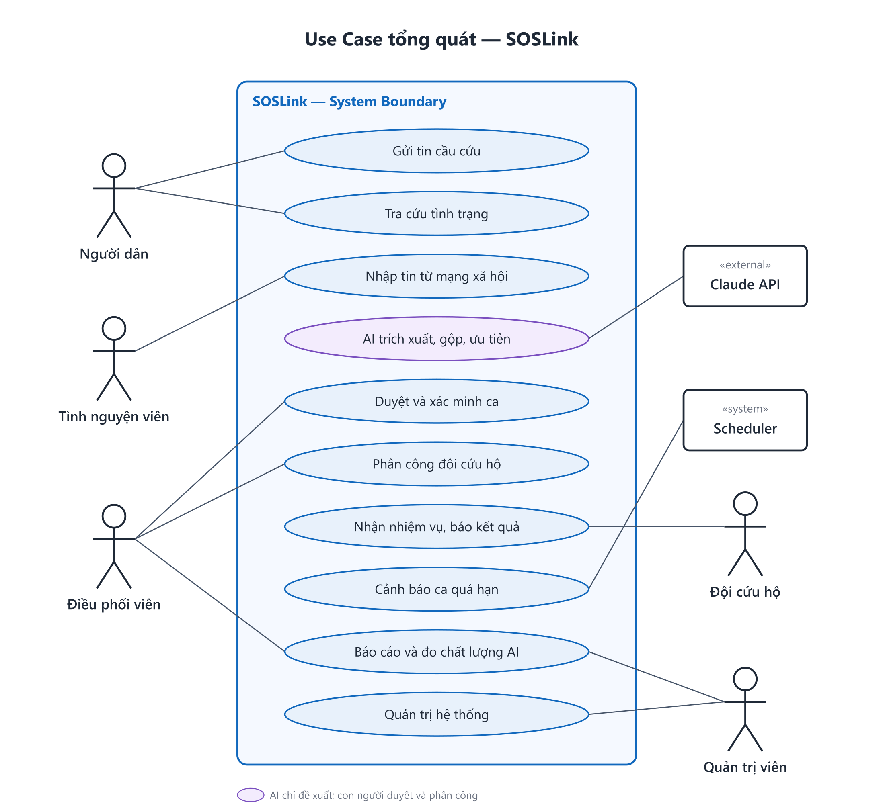
Năm nhóm người dùng cùng làm việc trên một luồng, mỗi nhóm chỉ thấy phần việc của mình
Người dân: Gửi tin, tra cứu bằng mã
Tình nguyện viên: Dán tin từ mạng xã hội
Điều phối viên: Duyệt, gộp, phân công
Đội cứu hộ: Nhận việc, báo kết quả
Quản trị viên: Cấu hình, chất lượng AI
24 use case · 24 user story đạt INVEST · 17 Must, 5 Should, 2 Could
Notes:
Sơ đồ use case tổng quát. Người dân không cần tài khoản. Tài liệu chi tiết có 24 use case và 24 user story đạt tiêu chí INVEST.

Slide 16
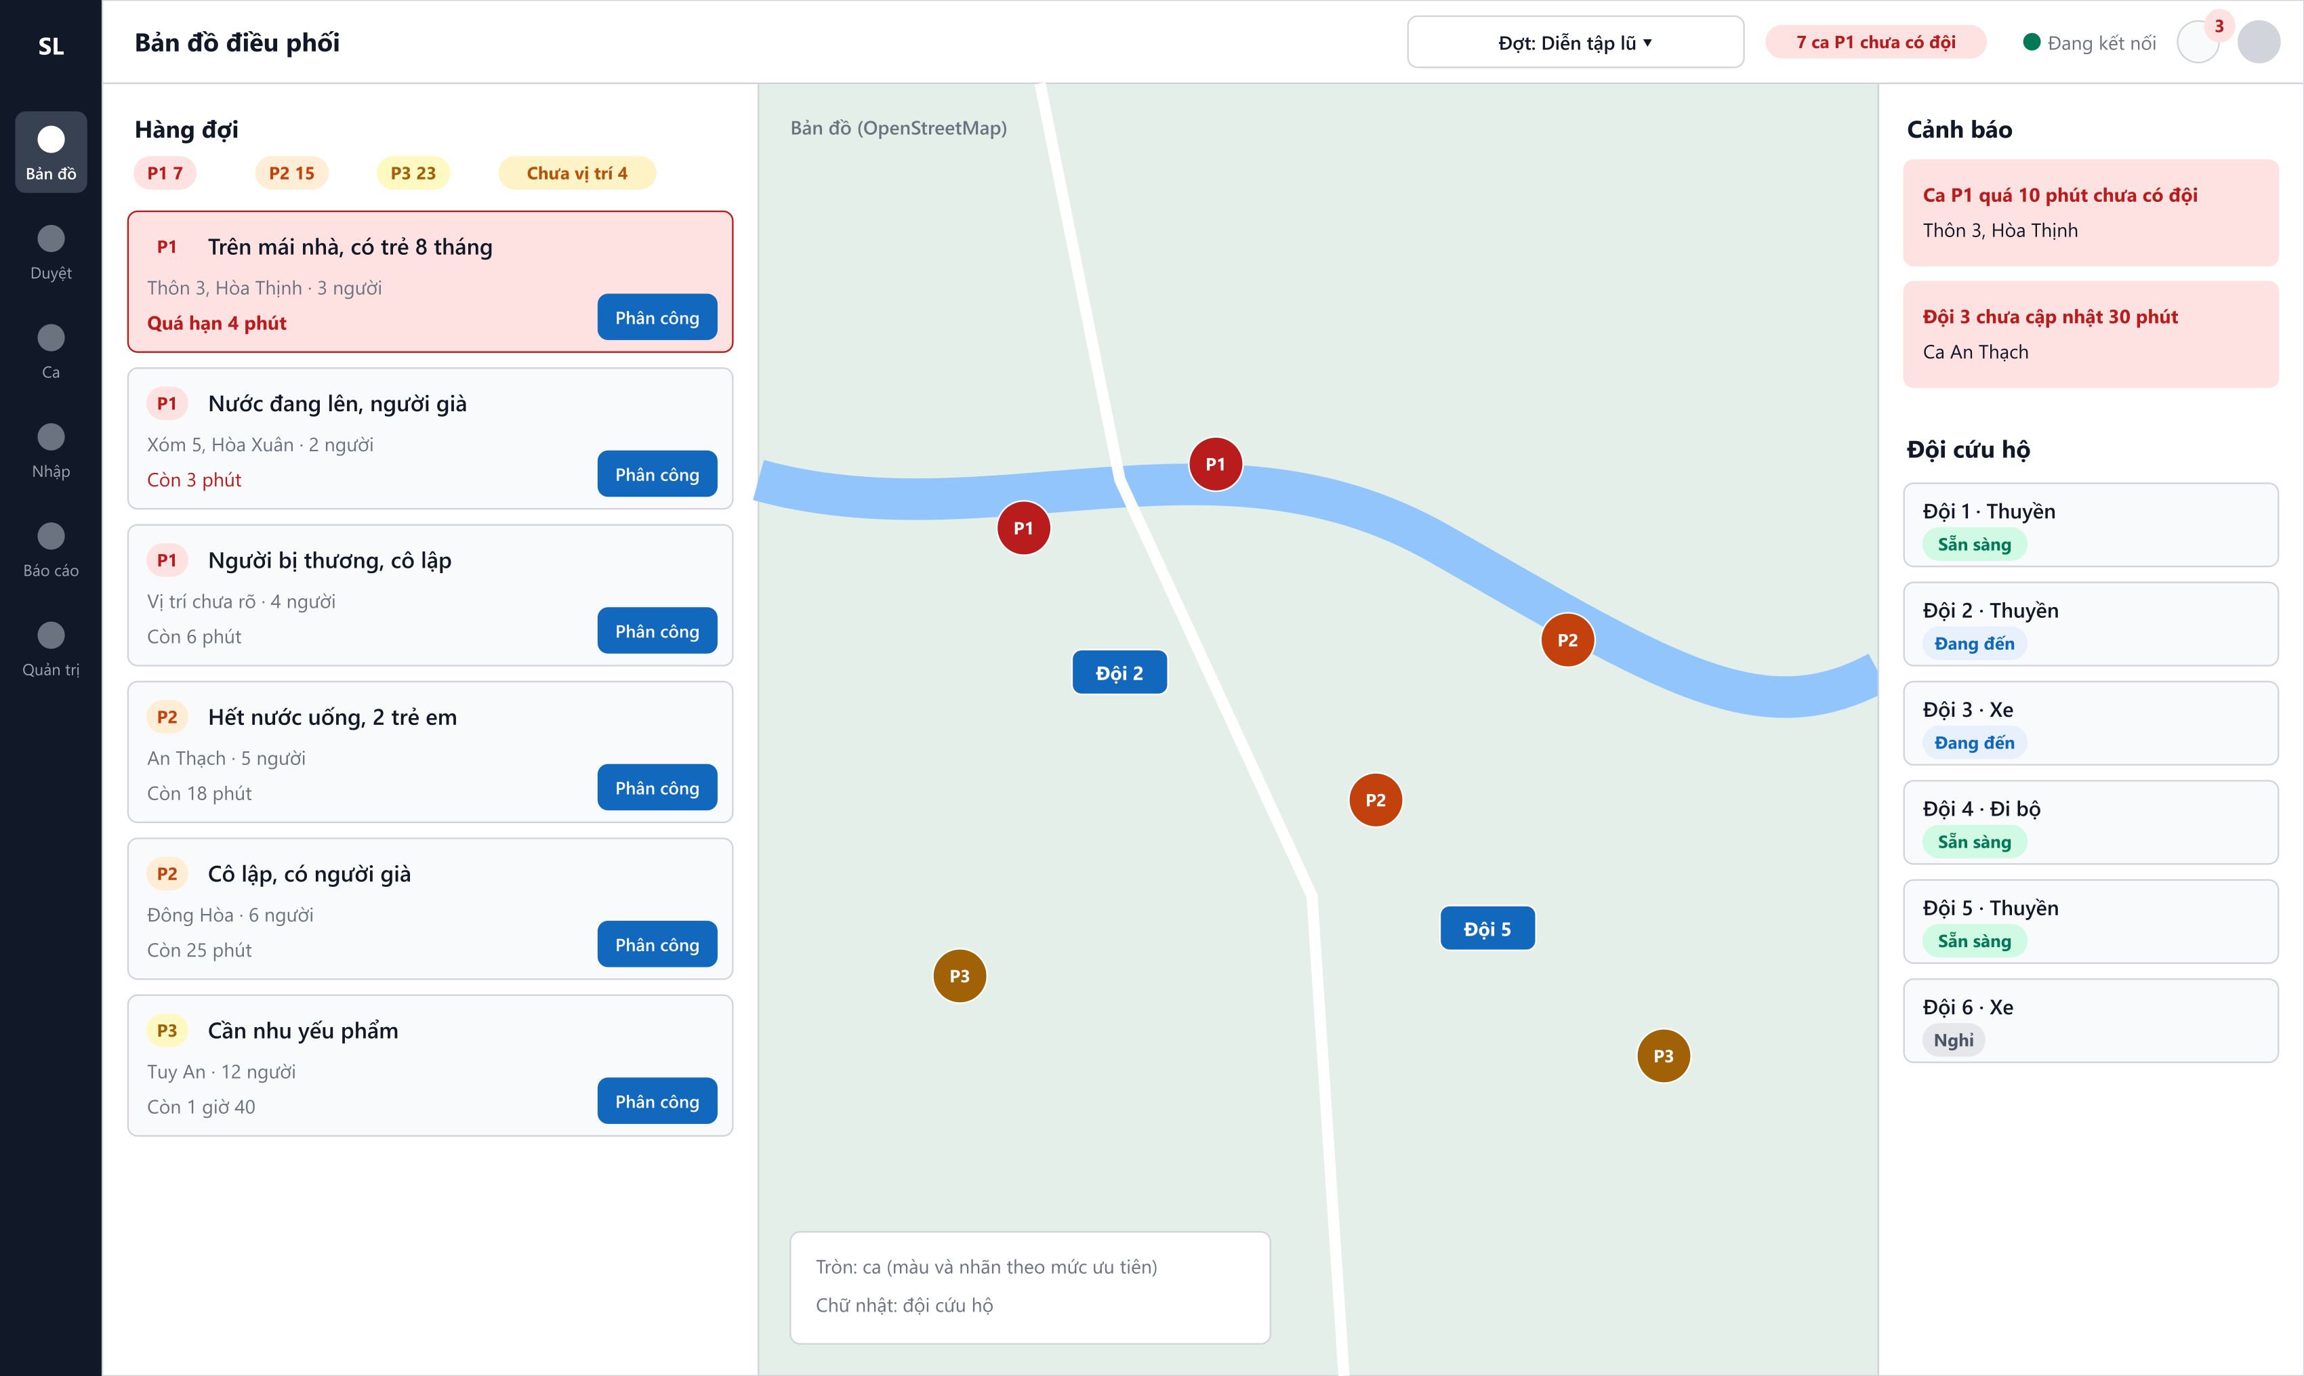
Trung tâm điều phối cho thấy ca nguy hiểm và ai đang xử lý
Hàng đợi tự sắp xếp
Theo mức ưu tiên rồi thời gian chờ
Ca quá hạn nổi lên
Đếm ngược theo thời hạn, đổi màu khi quá
Thấy cả đội cứu hộ
Vị trí và trạng thái từng đội
Không ca nào biến mất
Ca chưa có vị trí có mục riêng
Wireframe low-fi, dữ liệu giả lập
Notes:
Wireframe low-fi, dữ liệu giả lập. Ca quá hạn đổi màu đỏ. Ca chưa có vị trí vẫn nằm trong hàng đợi, không biến mất.

Slide 17
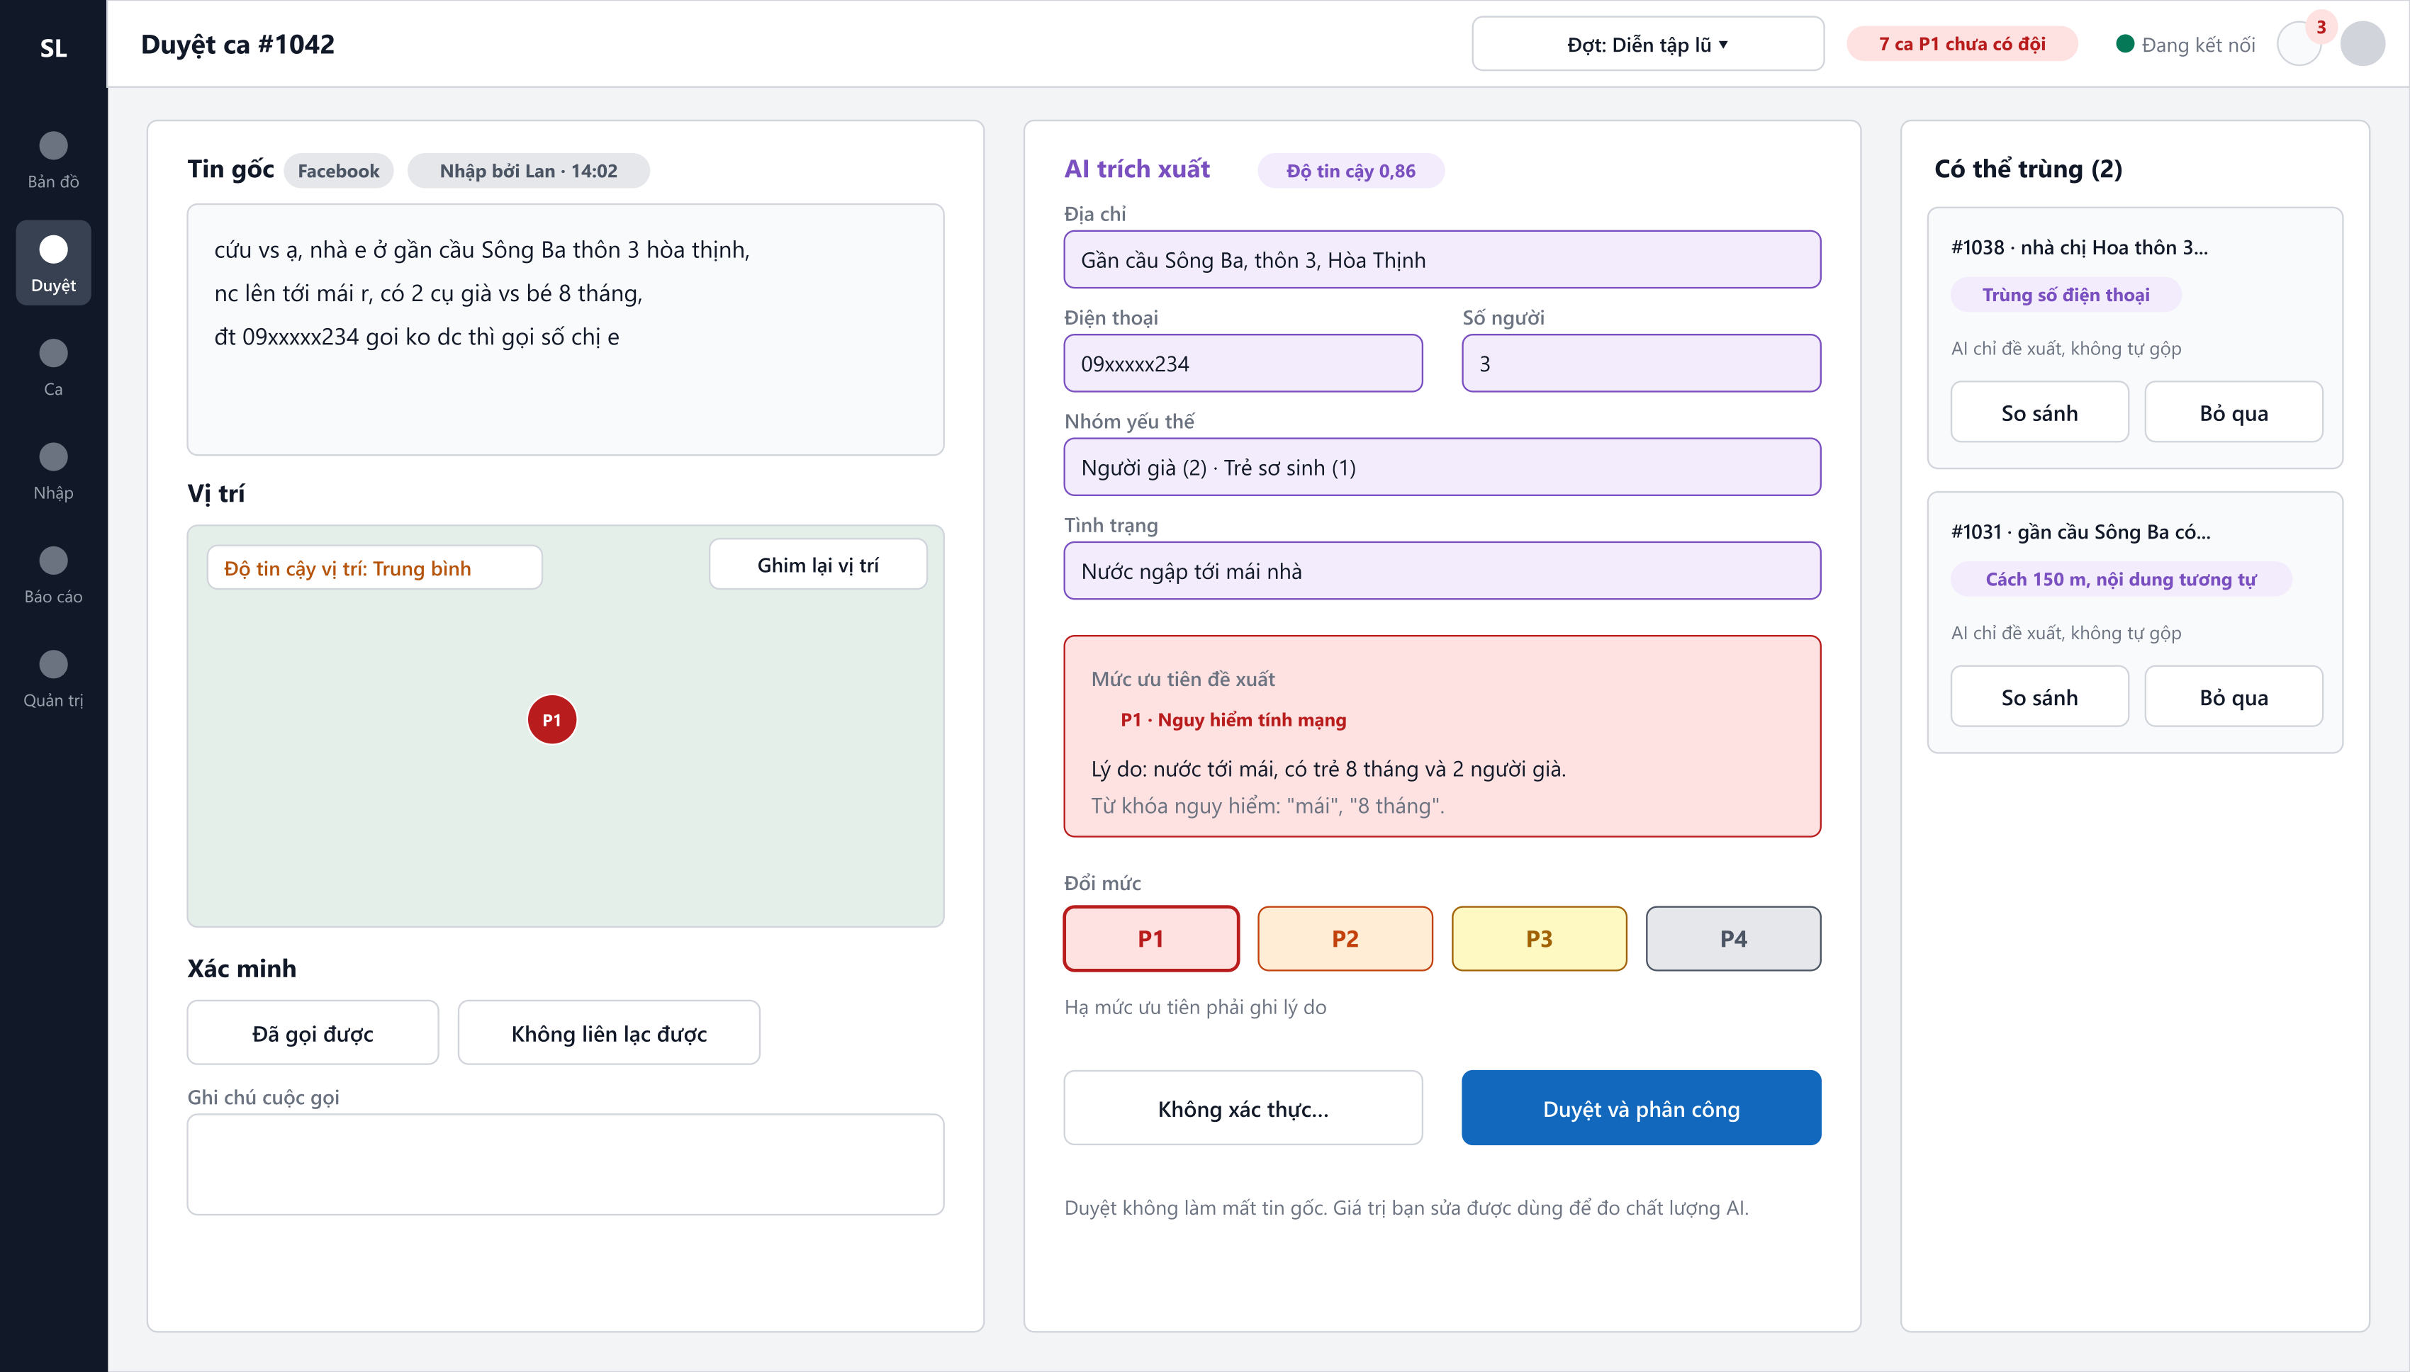
Điều phối viên luôn thấy tin gốc cạnh kết quả AI
Tin gốc
Không bị AI thay thế
Viền tím là AI
Có độ tin cậy và lý do
Trùng: AI chỉ gợi ý
Người bấm Gộp, hoàn tác được
Người sửa, AI được đo
Giá trị chốt dùng để đo độ chính xác
Wireframe low-fi, dữ liệu giả lập
Notes:
Trái là tin gốc, giữa là kết quả AI viền tím, phải là ca có thể trùng. Giá trị người sửa được lưu lại để đo chất lượng AI. Đây là cách đo thật thay vì tự đánh giá.

Slide 18
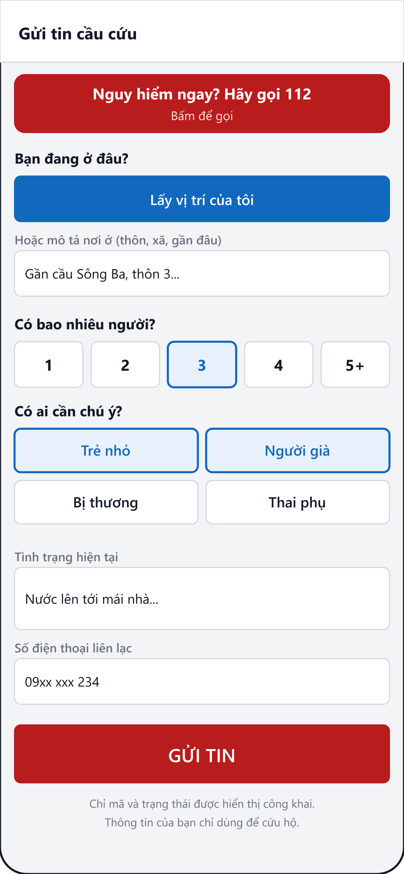
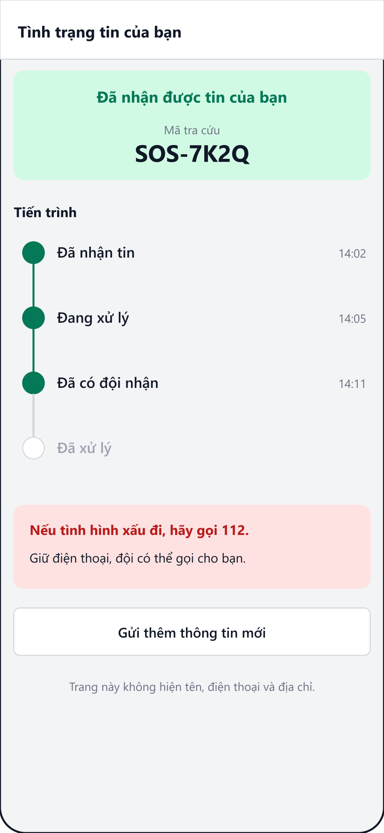
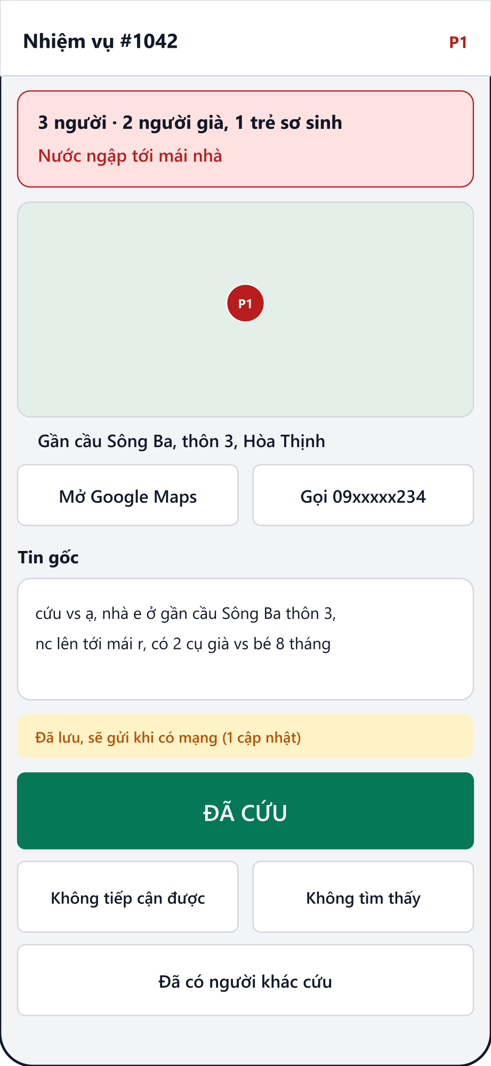
Người dân và đội cứu hộ chỉ cần vài nút lớn trên điện thoại
Gửi tin
Số 112 ở đầu trang. Bấm chọn thay vì gõ. Không cần tài khoản.
Tra cứu
Biết tin đã được nhận chưa. Không hiện dữ liệu cá nhân.
Đội cứu hộ
Thông tin quan trọng ở trên cùng. Mất mạng vẫn báo được kết quả.
Wireframe low-fi, dữ liệu giả lập
Notes:
Người dân đang hoảng loạn, mạng yếu. Đội cứu hộ ngoài trời, tay ướt, có thể mất mạng: cập nhật được lưu trên máy và tự gửi lại khi có mạng. Số 112 luôn hiện trên form.

Slide 19
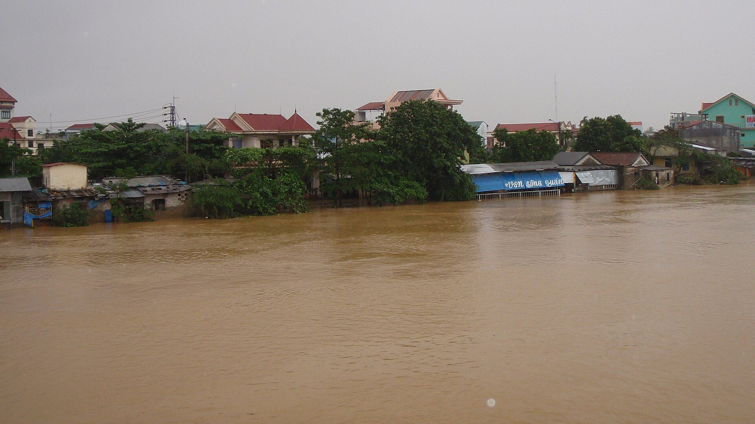
Triển khai
Dữ liệu, cách đo, rủi ro và kế hoạch
Ảnh: khu phố ven sông ở Huế, bão Ketsana, 2009. Lưu Ly, CC BY 3.0, đã cắt
Notes:
Chuyển sang phần làm thế nào để thực hiện và chứng minh đề tài.

Slide 20
Dữ liệu đi vào từ các kênh được phép; bản demo phát lại tin đã ẩn danh
Khi vận hành
Form web công khai
Tình nguyện viên dán tin, ảnh chụp
Zalo Official Account nếu còn thời gian
Để đo độ chính xác
100–200 bài công khai thu thập tay
Xóa tên và số điện thoại
Gán nhãn thủ công
Để demo
Tin giả lập, ghi rõ là giả lập
Có viết tắt, tin trùng, tin giả, tin cũ
Phát lại theo dòng thời gian một đêm lũ
Không tự quét Facebook, Zalo: rủi ro điều khoản nền tảng và dữ liệu cá nhân. Không train model riêng: dùng API mô hình có sẵn, trả về JSON theo schema cố định.
Notes:
Câu hỏi mentor có thể hỏi: lấy dữ liệu ở đâu. Trả lời: không tự quét mạng xã hội vì rủi ro điều khoản và dữ liệu cá nhân. Không train model riêng, chỉ cần bộ dữ liệu để đo.

Slide 21
Nhóm sẽ chứng minh hiệu quả bằng số đo, ưu tiên không bỏ sót ca nguy hiểm
≥ 95%
Recall ca P1
AI nhận ra ca nguy hiểm trên bộ tin đã gán nhãn
0
Tin bị mất
Đối chiếu tin vào với ca
≥ 85%
Gợi ý gộp trùng đúng
Đo trên bộ tin đã gán nhãn
≤ 30 giây
Từ tin vào đến sẵn sàng duyệt
Đo từ log hệ thống
Giảm ≥ 50%
Thời gian duyệt một ca
So với làm tay, cùng bộ tin
0
Ca chưa có trạng thái cuối
Khi kết thúc diễn tập
Mục tiêu đề xuất, chưa có số đo hiện trạng
Notes:
Tất cả là mục tiêu đề xuất, chưa có số đo hiện trạng. Chỉ số quan trọng nhất là recall ca P1: thà báo nhầm còn hơn bỏ sót.

Slide 22
Rủi ro lớn nhất là AI đánh giá thấp ca nguy hiểm và địa chỉ sai
Rủi ro | Mức | Cách giảm thiểu
AI đánh giá thấp ca nguy hiểm | Rất cao | AI không tự hạ mức; từ khóa nguy hiểm chạy độc lập; đo recall P1
Địa chỉ sai, đội đi nhầm | Cao | Hiện độ tin cậy và tin gốc; ghim tay; gọi xác minh
Đội không nhập liệu khi đang cứu | Cao | Chỉ vài nút lớn; điều phối viên cập nhật hộ qua điện thoại
Mất mạng ở vùng lũ | Cao | Lưu cập nhật trên máy, tự gửi lại; giữ kênh liên lạc dự phòng
Lộ thông tin người gặp nạn | Cao | Trang công khai không hiện dữ liệu cá nhân; nhật ký; ẩn danh sau 90 ngày
Chưa có nhóm cứu hộ thật dùng thử | Trung bình | Phỏng vấn sớm; diễn tập bằng bộ tin phát lại
Luật Bảo vệ dữ liệu cá nhân 91/2025/QH15 có hiệu lực từ 1/1/2026; nhóm chưa có tư vấn pháp lý
Notes:
Không nên giấu rủi ro. Mỗi rủi ro đều có cách giảm thiểu đã đưa vào thiết kế. Phần pháp lý: nhóm chưa có tư vấn, cần đối chiếu nguyên văn Điều 19 của luật.

Slide 23
Trong 5 tuần, nhóm hoàn thành luồng từ lúc tin vào đến lúc đóng ca
Tuần 1
Tuần 2
Tuần 3
Tuần 4
Tuần 5
Thiết kế
Tài liệu, phỏng vấn, dựng khung
Tiếp nhận
Tài khoản, đợt thiên tai, đội, form, dán tin
AI
Trích xuất, định vị, đề xuất trùng, ưu tiên, duyệt ca
Điều phối
Gộp tin, bản đồ, phân công, cảnh báo, đội nhận việc
Khép vòng
Báo kết quả, dashboard, đo chất lượng AI, diễn tập
Bản demo: phát lại một đêm lũ giả lập. Tin chạy vào, AI sắp xếp, điều phối viên phân công, đội báo kết quả, dashboard cập nhật.
Kế hoạch đề xuất, cần chỉnh theo thời gian thực tế còn lại
Notes:
Kế hoạch đề xuất theo backlog, cần chỉnh theo thời gian thực tế còn lại. Nhóm Must đủ để demo trọn luồng. Thiếu thời gian thì cắt Zalo OA và chỉnh hồ sơ trước.

Slide 24
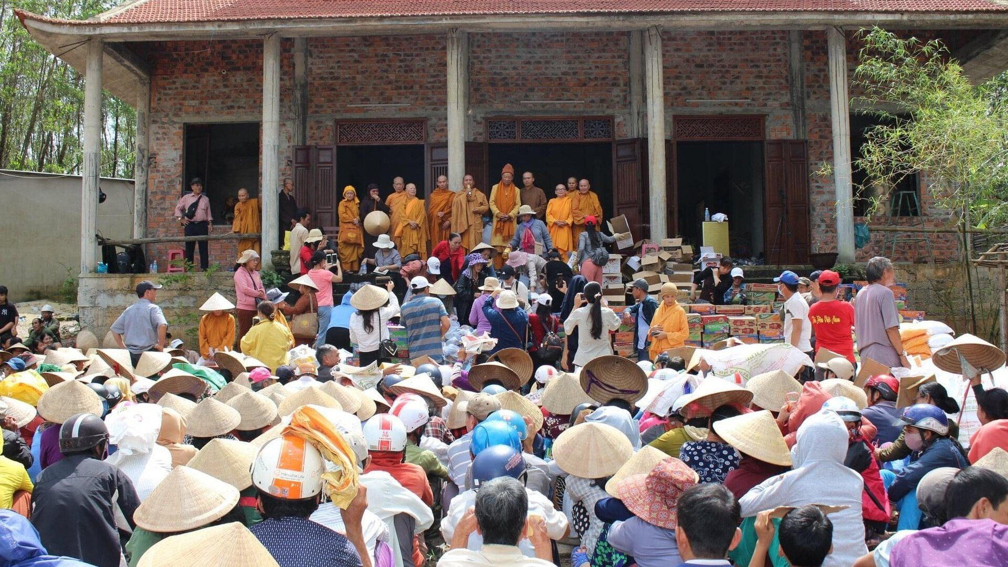
Bước tiếp theo
Duyệt hướng đề tài
Tập trung vào điều phối sau khi đã biết ai cần cứu
Phỏng vấn 3–5 nhóm cứu hộ
Xác nhận painpoint, xin vài tin mẫu đã ẩn danh
Dùng thử các công cụ hiện có
Kiểm tra khoảng trống trước khi khẳng định
Đo AI trên 100–200 tin
Xác nhận tính khả thi trước khi xây đầy đủ
Ảnh: phát hàng cứu trợ tại chùa Phổ Lại, Huế, 2020. Nguyenngocthanhtoan, CC BY-SA 4.0
Notes:
Kết thúc bằng điều cần xin: mentor duyệt hướng đề tài và, nếu có thể, giới thiệu nhóm cứu hộ để phỏng vấn.

Slide 25
Phụ lục: nguồn ảnh và số liệu
Ảnh | Tác giả | Giấy phép
Trung Hòa Nhân Chính, Hà Nội, 2008 | Phan Trong Nghia | CC BY-SA 3.0
Bão Yagi, 7/9/2024 | MODIS, NASA Terra | Phạm vi công cộng
Thái Nguyên, 9/2024 | Hoàng Lương | CC0
Đường phố Hà Nội, 2008 | Ngocnb | CC BY-SA 3.0
Thuyền cứu trợ, Huế, 2020 | Nguyenngocthanhtoan | CC BY-SA 4.0
Sông Cầu, Thái Nguyên, 2025 | Bacthai20 | CC0
Trường học, khu phố ven sông, Huế, 2009 | Lưu Ly | CC BY 3.0
Phát hàng cứu trợ, Huế, 2020 | Nguyenngocthanhtoan | CC BY-SA 4.0
Nguồn số liệu
RFA: bão Yagi
Tuổi Trẻ: mưa lũ Đắk Lắk
Znews: Zalo SOS 2020
Nông nghiệp & Môi trường: bão Bualoi
Tuổi Trẻ: thongtincuuho.org
VTC News: thongtincuuho.org
Tuổi Trẻ: cuuhomientrung.info
VictimFinder
Tất cả ảnh lấy từ Wikimedia Commons, không dùng ảnh do AI tạo. Các ảnh đã được thu nhỏ hoặc cắt theo khung slide.
Notes:
Slide tham khảo, không cần trình bày. Giấy phép CC BY-SA yêu cầu ghi nguồn và chia sẻ bản chỉnh sửa theo cùng giấy phép.

